Slide 1
Тарбиялык саатка кош келиңиздер!

Slide 2
Бүгүн сабакта: Уюштуруу Өтүлгөн материалды кайталоо,үй тапшырма Шыктандыруу Жаңы тема Сабактын максаты Интерактивдүү тапшырмалар Жыйынтыктоо,баалоо

Slide 5
Улут жүзү Ак калпак

Slide 7
Сабактын максаты: *Улуттун жүзү болгон ак калпак менен таанышат жана анын өңү-түсүнө карап айырмалай билүүгө калыптанышат.

Slide 12
Ак калпактын түрлөрү

Slide 13
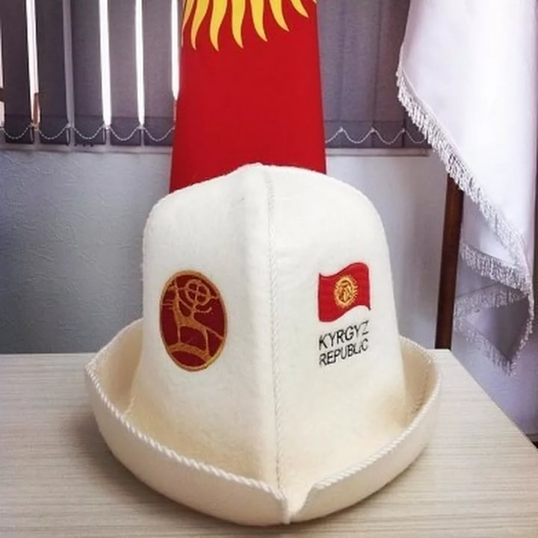
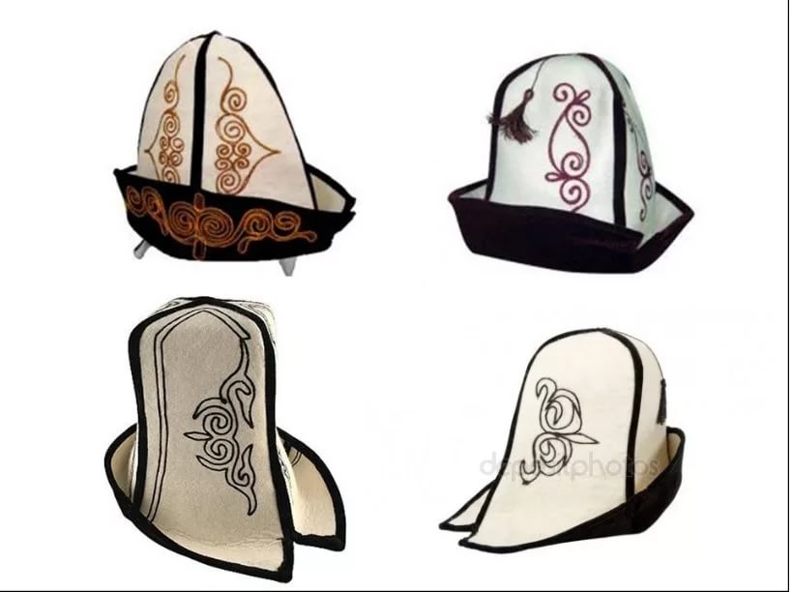

Slide 15
Топто иштөө

Slide 17
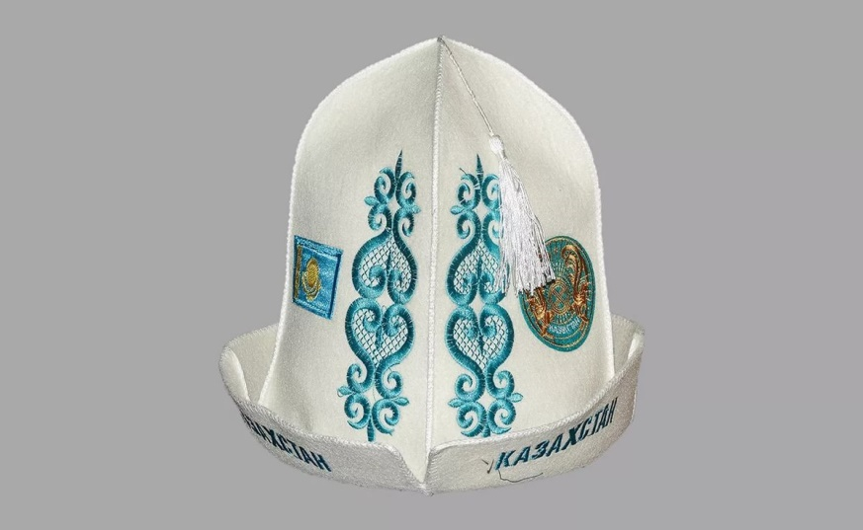
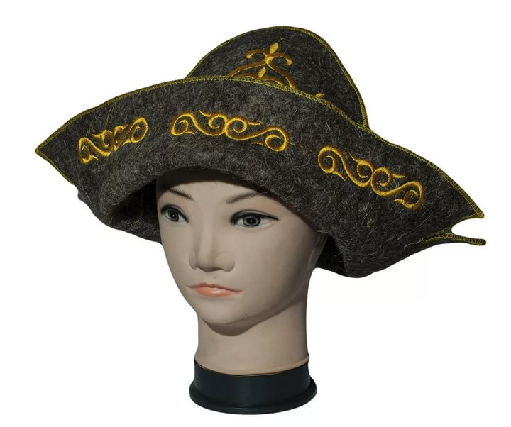
Кошумча маалымат

Slide 18
Бышыктоо,жыйынтыктоо

Slide 19
Үйгө тапшырма Ак калпактын түрлөрүнөн жасап келүү

Slide 20
Катышканыңыздарга чоң рахмат!

